Slide 1
Reunión de las Redes Acción por el Ozono México, América Central y América del Sur
Bogotá, Colombia, Junio de 2013
Mirian Vega Coordinadora Regional

Slide 2
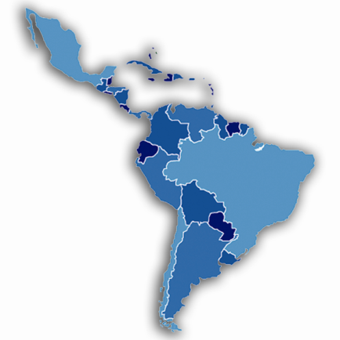
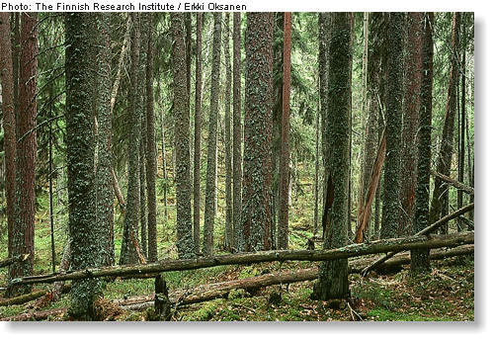
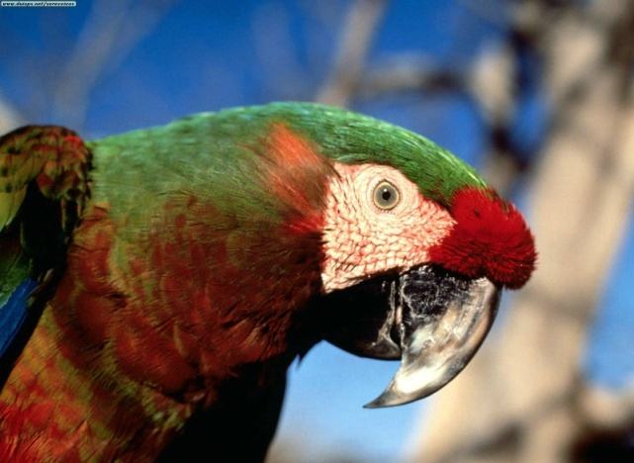
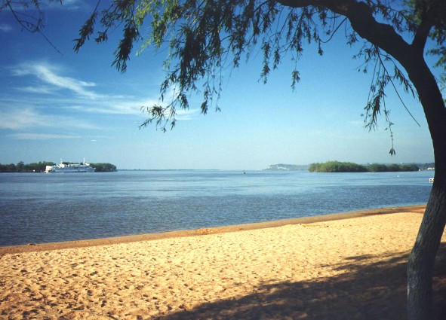
Gestión ambientalmente racional de los bancos de las SAO
CONTENIDO
Retos y oportunidades
Requerimientos
Sumario de las Decisiones de las Partes

Slide 3
Retos y oportunidades
La gestión y destrucción ambientalmente racional de desechos de SAO produciría amplios beneficios en los esfuerzos para proteger la capa de ozono y mitigar el cambio climático.
Dificultades en los países en desarrollo para ocuparse de los bancos de las SAO debido a la falta del equipamiento, de regulaciones y recursos.
La especial situación de los países de muy bajo volumen de consumo donde los volúmenes potenciales de recuperación pueden no ser rentables para establecer facilidades de destrucción a nivel nacional.
Aunque la capacidad de destrucción de las SAO a nivel mundial sea suficiente podrían presentarse problemas logísticos en el transporte hacia las instalaciones apropiadas.
.

Slide 4
Requerimientos
estudiar el tamaño de los bancos;
estudiar la manera de vigilarlos y gestionar los equipos al fin de vida útil;
determinar las prioridades;
crear incentivos eficaces para la gestión y destrucción;
intercambiar conocimientos existentes;
cooperación regional;
creación de capacidad nacional e infraestructura;
fortalecimiento institucional;
identificar recursos adicionales de fuentes no tradicionales;
construir instalaciones para almacenamiento de las SAO no deseadas;
regular apropiadamente el movimiento transfronterizo de desechos;

Slide 5
Decisión XX/7 (2008)
Invitar a las Partes, FM, GEF, y otros interesados, a ofrecer soluciones prácticas para mejor conocimiento sobre la mitigación de las emisiones de SAO y la destrucción de los bancos de SAO y sobre costos de acopio, transporte, almacenamiento y destrucción de SAO, en Partes del artículo 5.
Pedir al FM que considere proyectos experimentales con recolección, transporte, almacenamiento y destrucción de SAO.
una de las primeras prioridades que se ocupen de existencias consolidadas de SAO con un alto PCA, en una muestra representativa de Partes del artículo 5.
esta prioridad inicial no irá en detrimento de que se inicien proyectos experimentales de otro tipo, sobre halones y tetracloruro de carbono.
se procurará generar datos prácticos y adquirir experiencia en las modalidades de gestión y financiación, lograr beneficios climáticos y explorar las oportunidades para procurar cofinanciación;

Slide 6
Continuación Decisión XX/7
Alentar a las Partes a elaborar estrategias legislativas y otras medidas para evitar la liberación, fuga o emisión de SAO, o considerar la posibilidad de mejorar en mayor medida la aplicación de esas estrategias o medidas, asegurando:
Una recuperación adecuada de SAO de los equipos, durante los servicios de mantenimiento, su uso y al final de su vida útil, en RAC, protección contra incendios, solventes y agentes de procesos;
El uso de las mejores prácticas y normas de rendimiento para evitar las emisiones de SAO al final del ciclo de vida de los productos, ya sea por recuperación, reciclado, regeneración, reutilización como materia prima o destrucción;
Alentar a todas las Partes a que elaboren o consideren la posibilidad de mejorar estrategias nacionales o regionales para la gestión de bancos, que incluyan disposiciones para combatir el comercio ilícito, aplicando las medidas enumeradas en la decisión XIX/12;

Slide 7
Continuación Decisión XX/7
Invitar a las Partes a que presenten sus estrategias a la Secretaría del Ozono que se publicarán en el sitio web;
Observar que los proyectos de conformidad con la presente decisión, se implementarán cumpliendo los requisitos nacionales, regionales o internacionales, ej: Convenio de Basilea y Convenio de Rotterdam;
Pedir al GETE que estudie la relación costo-beneficio de la destrucción de los bancos de SAO, teniendo en cuenta los costos económicos y los beneficios, comparada al reciclado, la regeneración y la reutilización de esas sustancias.
Pedir a la Secretaría del Ozono que celebre consultas con expertos para preparar un informe sobre las posibles oportunidades de financiación de la gestión y destrucción de bancos de SAO, para presentarlo antes de la 29ª reunión del OEWG y, de ser posible, celebrar una única reunión de los expertos de las instituciones de financiación;

Slide 8
Continuación Decisión XX/7
Invitar a las Partes a que presenten sus estrategias a la Secretaría del Ozono que se publicarán en el sitio web;
Observar que los proyectos de conformidad con la presente decisión, se implementarán cumpliendo los requisitos nacionales, regionales o internacionales, ej: Convenio de Basilea y Convenio de Rotterdam;
Pedir al GETE que estudie la relación costo-beneficio de la destrucción de los bancos de SAO, teniendo en cuenta los costos económicos y los beneficios, comparada al reciclado, la regeneración y la reutilización de esas sustancias.
Pedir a la Secretaría del Ozono que celebre consultas con expertos para preparar un informe sobre las posibles oportunidades de financiación de la gestión y destrucción de bancos de SAO, para presentarlo antes de la 29ª reunión del OEWG y celebrar una única reunión de los expertos de las instituciones de financiación;

Slide 9
Continuación Decisión XX/7
Que el informe se enfoque hacia la descripción de posibles arreglos institucionales, posibles estructuras financieras, posibles pasos logísticos y el marco jurídico necesario para: recuperación; acopio; almacenamiento; transporte; destrucción; actividades de apoyo;
Pedir a la Secretaría del Ozono que realice un curso práctico antes de la 29ª reunión del OEWG y examinar en el OEWG, posibles medidas relacionadas con la gestión y destrucción de los bancos de SAO a la luz del informe que presentará el GETE
Pedir a la Secretaría que transmita la decisión a la UNFCC para que la pueda examinar en la 14ª COP de la Convención y la IV COP en el Protocolo de Kyoto; sobreentendiéndose que la decisión no irá en perjuicio de ningún debate que en esos foros puedan celebrarse en relación con los bancos de SAO

Slide 10
Decisión XXI/2 (2009)
Pedir a la Secretaría del Ozono que celebre un Taller antes de la 30ª Reunión del OEWG sobre movilización de fondos;
Pedir al Comité Ejecutivo que examine nuevos proyectos piloto y considere costos de una ventana única para financiar actividades de exportación y eliminación de bancos de SAO no utilizables en origen;
Pedir al GETE un examen de tecnologías de destrucción para el 30° OEWG sobre tecnologías y disponibilidad comercial y técnica;
Convenir que el FM elabore y aplique una metodología para verificar los beneficios para el clima y los gastos para destruir bancos de SAO;
Pedir al Comité Ejecutivo que prosiga sus deliberaciones sobre un fondo especial e informe al 30 OEWG sobre posibles opciones.
Exhortar a las Partes a que consideren la posibilidad de prestar apoyo adicional al FM para destrucción de SAO.
Pedir al Comité Ejecutivo que informe anualmente sobre los resultados de los proyectos de destrucción.
Pedir al GETE que informe sobre elementos para ayudar a elaborar enfoques estratégicos para la eliminación de bancos de SAO que están presentes en países/regiones.

Slide 11
Decisión XXII/10 (2010)
Pedir al GETE para la 31ª Reunión del OEWG y con vistas a su posible inclusión en el manual del Protocolo de Montreal que:
a) Evalúe y recomiende el grado de eficacia de la destrucción y la eliminación adecuadas del bromuro de metilo y de otras sustancias.
b) Revise la lista de tecnologías de destrucción aprobadas por las Partes y que presente una evaluación de su eficacia y disponibilidad comercial y técnica;
c) Elabore los criterios que deberían aplicarse para verificar la destrucción de SAO en instalaciones que utilizan tecnologías aprobadas, teniendo en cuenta el grado de eficiencia de la destrucción y eliminación recomendado por sustancia
Alentar la presentación a la Secretaría, a más tardar el 1 de febrero de 2011, de los datos que atañen a las tareas que se indican en el párrafo 1.

Slide 12
Decisión XXIII/12 (2011)
Aprobar los procesos de destrucción recomendados por el grupo de tareas del GETE, que se añadirán a la lista de tecnologías aprobadas anteriormente.
Solicitar al GETE que siga evaluando la tecnología de destrucción con plasma para el bromuro de metilo a la luz de toda información adicional que pueda obtenerse y que informe a las Partes cuando proceda.
Pedir también al GETE que siga investigando las cuestiones relacionadas con los criterios de rendimiento aplicados a la eficacia de la destrucción y la eliminación, así como los criterios de verificación aplicados a la destrucción de las SAO en las plantas que utilizan tecnologías de destrucción aprobadas, y que presente un informe final al Grupo de Trabajo de composición abierta en su 32ª reunión.

